Slide 1

第十章 大觅项目总结

Slide 2


本章目标
掌握大觅项目起步
掌握大觅项目覆盖的技术点
Notes:
教学指导： 课程重难点，课程中重点传授给学生的知识，较难理解或掌握的知识
强调：对于重难点部分，一定要给大家指明，让大家心里有底；

Slide 3
项目前期准备3-1
项目开发规范
一个项目的开发通常都是由多个开发人员合作完成，所以在开发项目之前项目开发规范的制定就显得尤为重要了
定制项目开发规范的目的
提高团队协作效率，实现代码一致性
通过代码风格的一致性，降低维护代码的成本以及改善多人协作的效率
方便新进的成员快速上手
输出高质量的代码
Notes:
层次步骤
1、参考链接：http://assets.kgc.cn/upload/file/20180817/1534496004594398.pdf

Slide 4
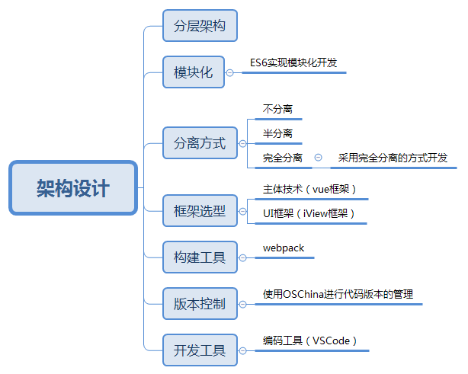
项目前期准备3-2
架构设计
Notes:
层次步骤
1、项目架构设计这块的内容还是比较复杂的，包含的内容比较多
2、使用OSChina进行代码版本管理的内容可以参考http://assets.kgc.cn/upload/file/20180817/1534495937816183.pdf

Slide 5
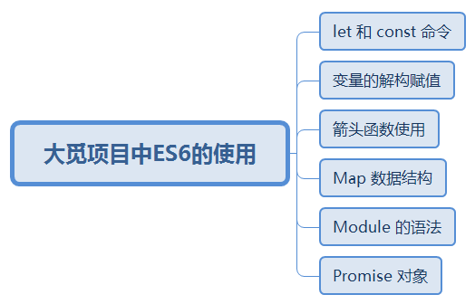
项目前期准备3-3
大觅项目中使用的ECMAScript6
ECMAScript 6.0（简称 ES6）是 JavaScript 语言的下一代标准，它的目标是使得 JavaScript 语言可以用来编写复杂的大型应用程序，成为企业级开发语言
Notes:
层次步骤
1、ES6在企业级开发中使用越来越频繁，而且和前端的流行框架使用结合紧密，所以ES6这块的内容需要重点掌握

Slide 6
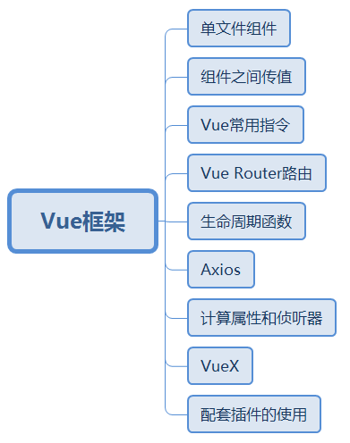
Vue框架
大觅项目使用Vue框架进行开发，下面来梳理一下大觅项目中使用的Vue框架中的技能点
Notes:
层次步骤
1、接下来梳理大觅项目技能点

Slide 7
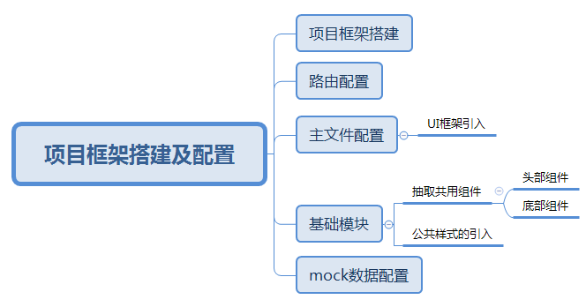
项目框架搭建及配置
项目框架搭建及配置内容也比较多，这里还包括基础模块的开发，其中包含公共样式的引入以及共用组件的抽取
Notes:
层次步骤

Slide 8
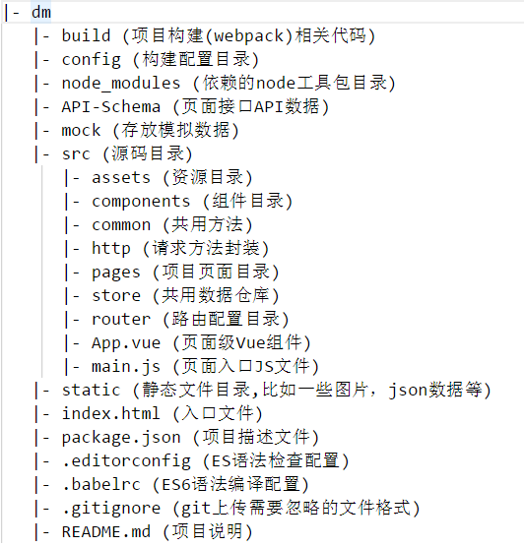
梳理项目技能点
由于截图展示并不友好的原因，可以通过提供的大觅项目素材获得项目截图及其他项目提供内容
在对项目中的各个页面特有的技能点进行梳理之前，先来看一下大觅项目目录结构图
Notes:
层次步骤

Slide 9
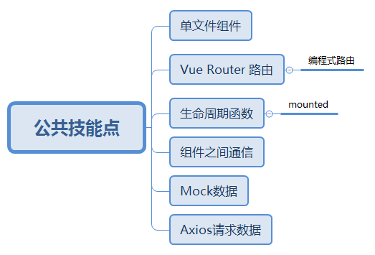
公共技能点
在对大觅项目页面技能点进行梳理，归纳总结出每一个页面共同使用的技能点
Notes:
层次步骤
1、了解了大觅项目的公共技能点，接下来按照页面正式对大觅项目进行技能点进行梳理。

Slide 10
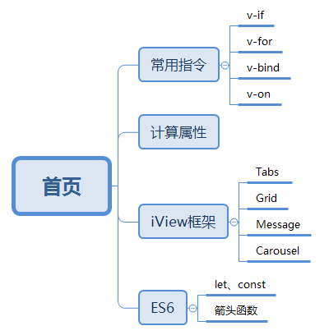
首页
特有技能点梳理之前，一定要对比项目截图进行梳理效果更好
实现思路
搜索框区域,填写要搜索的内容，点击搜索按钮，利用v-on指令绑定点击事件，利用编程式路由，携带搜索内容跳转到列表页
轮播图区域使用iView框架的轮播图组件（Carousel）进行开发
今日推荐模块使用iView框架Tabs组件开发，内部展示内容使用v-for遍历显示
楼层区域的布局相对简单,可以使用iView框架的Grid完成，内部列表的展示内容也需要使用v-for遍历显示
计算属性的使用场景是在列表显示时，在获得到数据之后，用于计算每行显示的个数
Notes:
层次步骤
1、梳理项目技能点和实现思路一定要对着项目截图查看

Slide 11
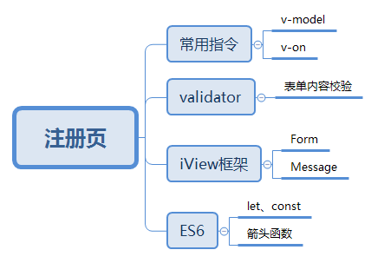
注册页面
实现思路
注册页布局很简单，主要是使用了iView框架的Form组件布局
使用validator进行表单内容的验证，比如密码长度、验证码等
当输入内容不符合要求的时候，使用iView框架的Message组件给用户进行友好的提示，保证能输入符合要求的内容
Notes:
层次步骤
1、

Slide 12
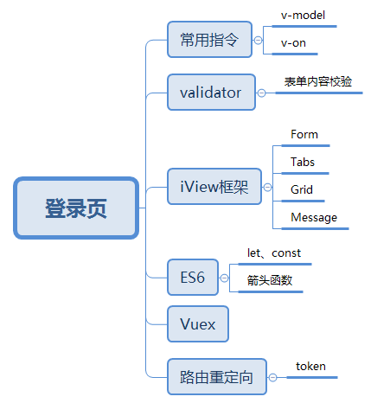
登录页面
实现思路
登录页面主要是使用了iView框架的Tabs、Form组件布局
使用validator进行表单内容的验证，比如手机号、密码等
当输入内容不符合要求的时候，使用iView框架的Message组件给用户进行友好的提示，保证能输入符合要求的内容
登录页还会牵扯到登录状态统一管理的内容，使用Vuex保存登录的状态
Notes:
层次步骤
1、登录页还会牵扯到登录状态统一管理的内容，使用Vuex保存登录的状态，如果用户在没有登录的情况，想购买门票，肯定需要跳转登录页进行登录，然后获得唯一的token值时候，进行路由的重定向跳传回到原来的页面

Slide 13
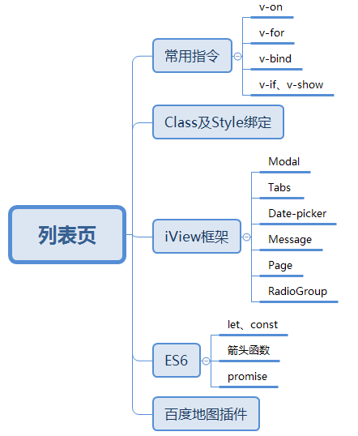
列表页
实现思路
列表页筛选部分是通过获得数据利用v-for指令进行遍历渲染展示
使用iView框架的Date-picker组件用于日历的渲染
下方列表的展示是遍历渲染展示接口数据形成
列表的展示有大图和列表展示两种情况，具体的实现是利用Class及Style的绑定完成
Notes:
层次步骤

Slide 14
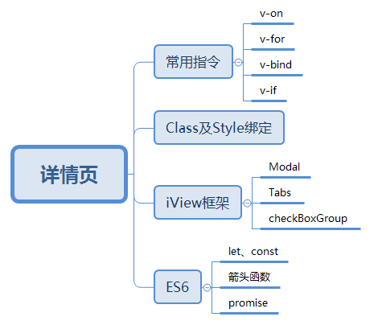
详情页
实现思路
详情页布局非常常规，通过列表页传递的数据，获得模拟的数据进行渲染显示
详情页布局的话使用iView框架的Tabs组件以及modal组件
评论部分以及历史浏览部分均是通过调用模拟接口获得数据，通过v-for遍历数据进行显示
Notes:
层次步骤

Slide 15
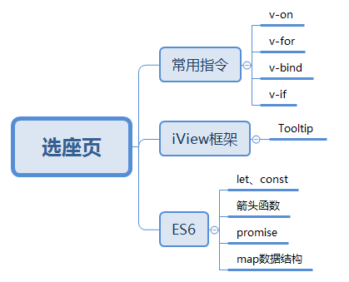
选座页
实现思路
选座页界面划分为头部、中间选座区、右侧结算区、左下角图例区4个区域
中间选座区的界面显示，首先需要实现选座区的可拖拽和放大事件的方法
选座信息的添加，需要使用到map数据结构
给座位添加一些事件，例如点击事件，区域选择事件等
给座位内容进行填充数据，绑定的是具体的业务数据，哪些座位是有坐的，哪些是没有坐，通过props将数据传输到当前的组件
选座业务数据处理，这块内容就相对简单了，比如在点击座位的时候给其添加上对应的数据，再点击的时候删除对应的数据
Notes:
层次步骤

Slide 16
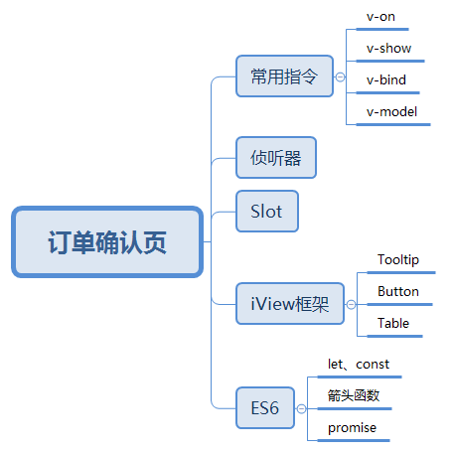
订单确认页
实现思路
布局主要是使用了iView框架的Table组件以及Button组件布局
点击选择购票人按钮可以调用常用购票人组件，然后选择常用联系人
只有同意一些列的条款之后才能点击确定按钮进到确认支付页面，条款的展现形式使用iView框架的Tooltip组件完成
还有一些逻辑方面的控制，比如购买了3张票，只选择两个联系人，就会进行对应的提示
Notes:
层次步骤

Slide 17
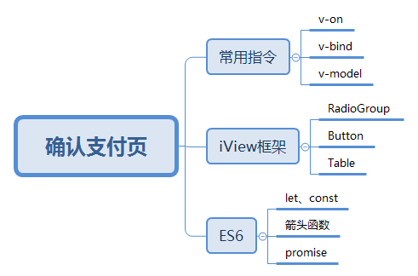
确认支付页
实现思路
主要是使用了iView框架的Table组件布局，内部包含了从订单确认页传递过来的购票的相关信息，比如订单编号、商品名称等
支付方式分为两种，一种是支付宝支付，另一种是微信支付
支付宝支付的话对比较简单，直接跳转支付宝链接即可
微信支付就相对比较复杂了，在讲解QRCode插件使用的时候已经介绍，这里不再赘述
Notes:
层次步骤

Slide 18
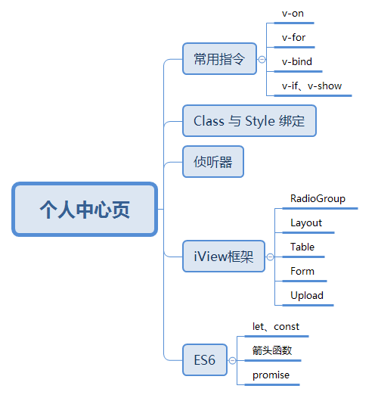
个人中心页
实现思路
使用了iView框架的Table组件布局，内部包含了订单管理、个人信息、常用购票人3个页面
订单管理中存放了所有的订单内容，可以通过筛选条件进行筛选订单，比如订单编号、商品名称、交易时间等
个人信息中是一个Tab栏布局，包含iView框架的Input、Upload等组件
常用购票人的布局使用了iView框架的Table组件完成，存放所有的常用购票人信息，另外也可以完成新建购票人操作
Notes:
层次步骤

Slide 19
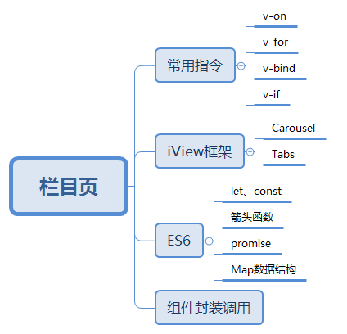
栏目页
实现思路
栏目页面布局类似于首页布局，而且栏目页中包含的5个页面只是不同栏目的展示，使用的技术完全一致
日历组件的开发步骤
首先是显示当前的月份，其次是显示两个按钮可以点击上一个月和下一个月
再次是星期，每列都有一个值对应着星期几，最后是当前月份有多少天根据当前日期是星期几按顺序排列到页面上
添加事件绑定完成切换月份功能的实现
Notes:
层次步骤
1、体育页、舞蹈古典页、亲子页、摇滚页、戏剧页是非常类似的页面，这里称这五个页面为栏目页，这五个页面只是展示类目上的区别，使用的技术基本一致，所以把这五个页面的特有技能点做综合的梳理

Slide 20
总结
大觅项目起步
梳理大觅项目技能点
项目前期准备
Vue框架
大觅项目总结
项目框架搭建及配置
按照页面梳理大觅项目技能点
Notes:
教学指导；

Slide 21
作业
课后作业
教员备课时根据班级情况在此添加内容，应区分必做、选做内容，以满足不同层次学员的需求
预习作业
教员备课时根据班级情况在此添加预习内容
Notes:
教学指导：

Slide 22


扫一扫 关注课工场
扫一扫 下载APP
Notes:
扫码进QQ群的二维码一般不需要在各个产品PPT中体现，
一般出现在直播课或其他类型的课程中，根据实际情况决定是否需要此二维码。
注意此二维码根据要进去的QQ群，二维码各不相同，请使用者自行制作添加。

